Slide 1
Tập đọc
Bài cũ:
Tuổi Ngựa
1. Đọc thuộc khổ thơ 1 và 2.
Bạn nhỏ tuổi gì? Mẹ bảo tuổi ấy tính nết như thế nào?
2. Đọc thuộc khổ thơ 3 và 4
Nêu nội dung bài.

Slide 2
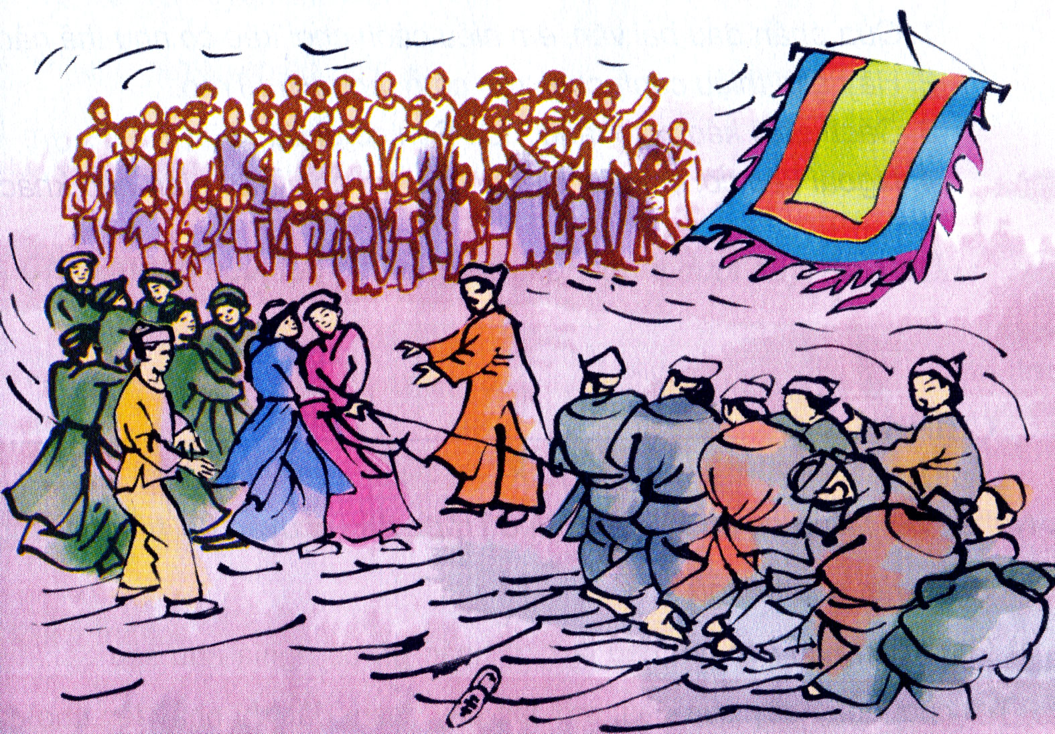
Tập đọc
Bài dạy:

Slide 3
Tập đọc
Kéo co
Bài dạy:
Chia đoạn:
3 đoạn
+Đoạn 1: Từ đầu đến “bên ấy thắng”
+Đoạn 2: Tiếp theo đến “xem hội”
+Đoạn 3: Phần còn lại

Slide 4
Tập đọc
Kéo co
Bài dạy:
Luyện đọc
Từ ngữ
Hữu Trấp
tinh thần thượng võ
Quế Võ
giáp
Khuyến khích
Có năm bên nam thắng, có năm bên nữ thắng.
Hội làng Hữu Trấp thuộc huyện Quế Võ, tỉnh Bắc Ninh thường tổ chức thi kéo co giữa nam và nữ.
Vĩnh Yên
Vĩnh Phúc

Slide 5







Slide 6
Tập đọc
Kéo co
Bài dạy:
Tìm hiểu bài
1. Qua phần đầu bài văn, em hiểu cách kéo co như thế nào?
Kéo co phải có hai đội, thường thì số người kéo của hai đội phải bằng nhau. Hai người đứng đầu của hai đội nắm vào dây thừng ngay mức quy định, những người còn lại nắm phần dây phía sau. Sau 3 keo, đội nào kéo được đối phương ngã về phía phần đất của mình nhiều hơn thì đội đó thắng.

Slide 7
Tập đọc
Kéo co
Bài dạy:
Tìm hiểu bài
2. Hãy giới thiệu cách chơi kéo co ở làng Hữu Trấp.
Cách chơi kéo co ở làng Hữu Trấp rất đặc biệt. Đó là cuộc thi giữa nam và nữ.

Slide 9
Tập đọc
Kéo co
Bài dạy:
Tìm hiểu bài
3. Cách chơi kéo co ở làng Tích Sơn có gì đặc biệt?
Hãy nói về cách chơi kéo co ở quê em.
4. Ngoài kéo co em còn biết trò chơi dân gian nào khác?
Đá cầu, nhảy bao bố, đấu vật, múa võ,…
Đó là cuộc thi giữa trai tráng hai giáp trong làng. Số lượng người mỗi bên không hạn chế. Có giáp thua keo đầu, keo sau, đàn ông trong giáp kéo đến đông hơn thế là chuyển bại thành thắng.

Slide 10
Tập đọc
Kéo co
Bài dạy:
Đọc diễn cảm
Hội làng Hữu Trấp thuộc huyện Quế Võ, tỉnh Bắc Ninh thường tổ chức thi kéo co giữa nam và nữ. Có năm bên nam thắng, có năm bên nữ thắng. Nhưng dù bên nào thắng thì cuộc thi cũng rất là vui. Vui ở sự ganh đua, vui ở những tiếng hò reo khuyến khích của người xem hội.

Slide 11
Tập đọc
Kéo co
Bài dạy:
Đọc diễn cảm
Hội làng Hữu Trấp thuộc huyện Quế Võ, tỉnh Bắc Ninh thường tổ chức thi kéo co giữa nam và nữ. Có năm bên nam thắng, có năm bên nữ thắng. Nhưng dù bên nào thắng thì cuộc thi cũng rất là vui. Vui ở sự ganh đua, vui ở những tiếng hò reo khuyến khích của người xem hội.

Slide 12
Tập đọc
Kéo co
Bài dạy:
Đọc diễn cảm
Hội làng Hữu Trấp thuộc huyện Quế Võ, tỉnh Bắc Ninh thường tổ chức thi kéo co giữa nam và nữ. Có năm bên nam thắng, có năm bên nữ thắng. Nhưng dù bên nào thắng thì cuộc thi cũng rất là vui. Vui ở sự ganh đua, vui ở những tiếng hò reo khuyến khích của người xem hội.

Slide 13
Tập đọc
Kéo co
Bài dạy:
Đọc diễn cảm
Hội làng Hữu Trấp thuộc huyện Quế Võ, tỉnh Bắc Ninh thường tổ chức thi kéo co giữa nam và nữ. Có năm bên nam thắng, có năm bên nữ thắng. Nhưng dù bên nào thắng thì cuộc thi cũng rất là vui. Vui ở sự ganh đua, vui ở những tiếng hò reo khuyến khích của người xem hội.

Slide 14
Tập đọc
Kéo co
Bài dạy:
Đọc diễn cảm
Hội làng Hữu Trấp thuộc huyện Quế Võ, tỉnh Bắc Ninh thường tổ chức thi kéo co giữa nam và nữ. Có năm bên nam thắng, có năm bên nữ thắng. Nhưng dù bên nào thắng thì cuộc thi cũng rất là vui. Vui ở sự ganh đua, vui ở những tiếng hò reo khuyến khích của người xem hội.

Slide 15
Tập đọc
Kéo co
Bài dạy:
Đọc diễn cảm
Hội làng Hữu Trấp thuộc huyện Quế Võ, tỉnh Bắc Ninh thường tổ chức thi kéo co giữa nam và nữ. Có năm bên nam thắng, có năm bên nữ thắng. Nhưng dù bên nào thắng thì cuộc thi cũng rất là vui. Vui ở sự ganh đua, vui ở những tiếng hò reo khuyến khích của người xem hội.

Slide 16
Tập đọc
Kéo co
Bài dạy:
Đọc diễn cảm
Hội làng Hữu Trấp thuộc huyện Quế Võ, tỉnh Bắc Ninh thường tổ chức thi kéo co giữa nam và nữ. Có năm bên nam thắng, có năm bên nữ thắng. Nhưng dù bên nào thắng thì cuộc thi cũng rất là vui. Vui ở sự ganh đua, vui ở những tiếng hò reo khuyến khích của người xem hội.

Slide 17
Tập đọc
Kéo co
Bài dạy:
Củng cố:
Trò chơi kéo co thể hiện điều gì?
Nội dung:
Kéo co là một trò chơi thể hiện tinh thần thượng võ của dân tộc ta cần được giữ gìn và phát huy.

Slide 18

Tập đọc
Kéo co
Bài dạy:
Dặn dò:
-Về nhà đọc lại bài và trả lời các câu hỏi nội dung bài.
-Chuẩn bị: Trong quán ăn “Ba cá bống” (trang 158).

